Slide 1

ĐỒ ÁN CHUYÊN NGÀNH
Học kỳ I – 2025-2026
XÂY DỰNG HỆ THỐNG QUẢN LÝ DỰ ÁN
VÀ CỘNG TÁC NHÓM
Giảng viên hướng dẫn
ThS. Phan Thị Phương Nam
Sinh viên thực hiện
Kim Thạch Minh Trí
MSSV: 110122029

Slide 2
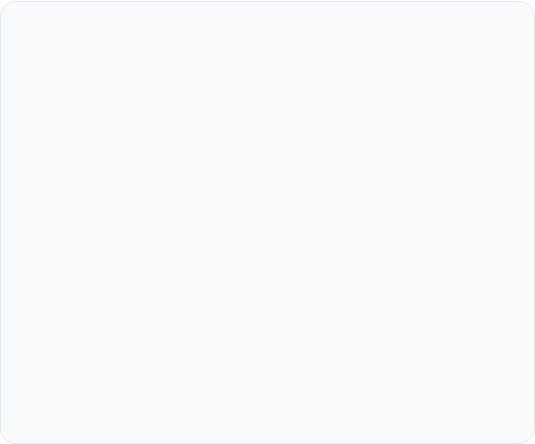
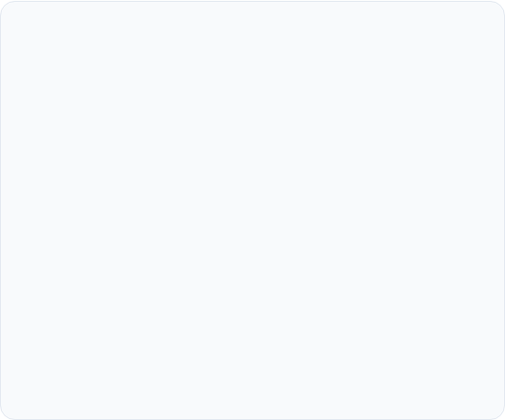
Lý Do Chọn Đề Tài
Vấn Đề Thực Tế
Giải Pháp & Nhu Cầu
•
Quản lý dự án thủ công thường thiếu minh bạch và khó theo dõi.
•
Nhóm nhỏ, sinh viên và doanh nghiệp SME cần một hệ thống gọn nhẹ.
•
Các công cụ phổ biến như Trello, Jira thường quá phức tạp hoặc tốn phí.
•
Nhu cầu cộng tác, theo dõi tiến độ thời gian thực ngày càng cao.
•
Khó khăn trong việc đồng bộ thông tin giữa các thành viên.
•
Kết luận: Đề tài xuất phát từ nhu cầu thực tế cấp thiết.
<number> / 18

Slide 3

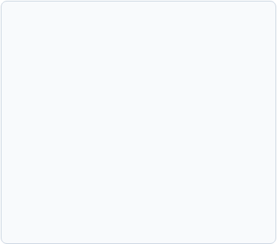
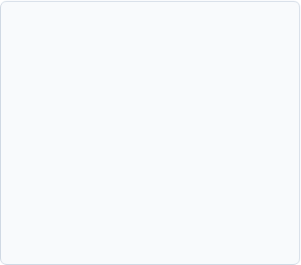



Mục Tiêu Đề Tài
Quản Lý Tập Trung
Theo Dõi Tiến Độ
Cộng Tác Nhóm
Xây dựng hệ thống cho phép tạo và quản lý nhiều dự án, công việc trên một nền tảng duy nhất.
Hỗ trợ phân công công việc, cập nhật trạng thái (Kanban) và giám sát tiến độ thực hiện.
Tạo môi trường trao đổi thông tin, bình luận và chia sẻ tài liệu minh bạch giữa các thành viên.
<number> / 18

Slide 4
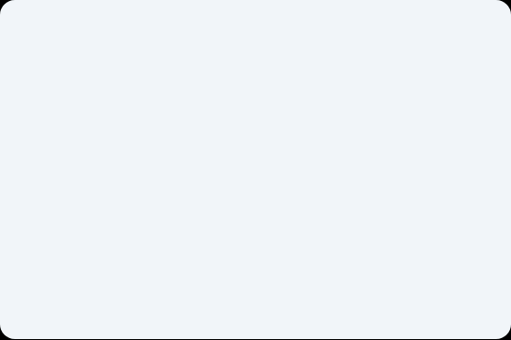
Phạm Vi & Đối Tượng Nghiên Cứu
Đối Tượng Hướng Đến
Phạm Vi Đề Tài
Sinh viên: Làm đồ án, bài tập nhóm.
Quản lý dự án & Công việc
Nhóm làm việc nhỏ: Các startup, team freelancer.
Phân quyền người dùng (Role-based)
Theo dõi tiến độ & Báo cáo cơ bản
Doanh nghiệp SME: Cần quy trình quản
lý tinh gọn.
<number> / 18

Slide 5
Phương Pháp Thực Hiện
Nghiên cứu tài liệu: Tìm hiểu các mô hình quản lý dự án (Agile/Kanban) và cơ sở lý thuyết hệ thống thông tin.
Phân tích thiết kế: Sử dụng UML để mô hình hóa hệ thống (Use Case, ERD).
Thiết kế CSDL: Xây dựng CSDL quan hệ chuẩn hóa (MySQL).
Phát triển phần mềm: Áp dụng kiến trúc MVC để xây dựng ứng dụng Web.
Kiểm thử & Đánh giá: Kiểm thử chức năng (Black-box testing) và đánh giá hiệu năng.
<number> / 18

Slide 6
Tổng Quan Hệ Thống
Hệ thống là một ứng dụng Web tập trung, hoạt động trên nền tảng Internet, cho phép người dùng truy cập mọi lúc mọi nơi để quản lý công việc. Giao diện trực quan, thân thiện, hỗ trợ tiếng Việt hoàn toàn.
<number> / 18

Slide 7

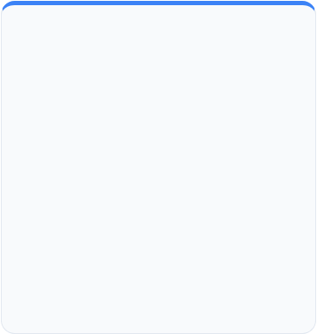







Các Vai Trò Trong Hệ Thống
Admin
Manager
Member
Quản trị viên hệ thống. Chịu trách nhiệm quản lý danh sách người dùng, cấp quyền truy cập và cấu hình hệ thống chung.
Quản lý dự án. Có quyền tạo dự án mới, thêm thành viên vào dự án, phân công công việc và theo dõi báo cáo.
Thành viên dự án. Thực hiện các công việc được giao, cập nhật trạng thái, bình luận và trao đổi trong nhóm.
<number> / 18

Slide 8
Quy Trình Nghiệp Vụ
Bước 1: Khởi tạo
Manager tạo dự án, thiết lập thời gian và thêm thành viên.
Bước 2: Phân công
Tạo công việc (Task), gán cho Member cụ thể với mức độ ưu tiên.
Bước 3: Thực hiện
Member nhận việc, cập nhật tiến độ (Kanban: To Do -> In Progress -> Done).
Bước 4: Cộng tác & Kết thúc
Trao đổi qua bình luận, đính kèm file, Manager nghiệm thu và đóng dự án.
<number> / 18

Slide 9








Công Nghệ Sử Dụng
Backend: PHP
Database: MySQL
Frontend: Tailwind CSS
Alpine.js
Xử lý logic server-side, mô hình MVC, dễ triển khai và phổ biến.
Hệ quản trị CSDL quan hệ, đảm bảo tính toàn vẹn và truy xuất nhanh.
Framework CSS giúp xây dựng giao diện hiện đại, responsive nhanh chóng.
JavaScript framework cho các tương tác UI mượt mà (Dropdown, Modal).
<number> / 18

Slide 10
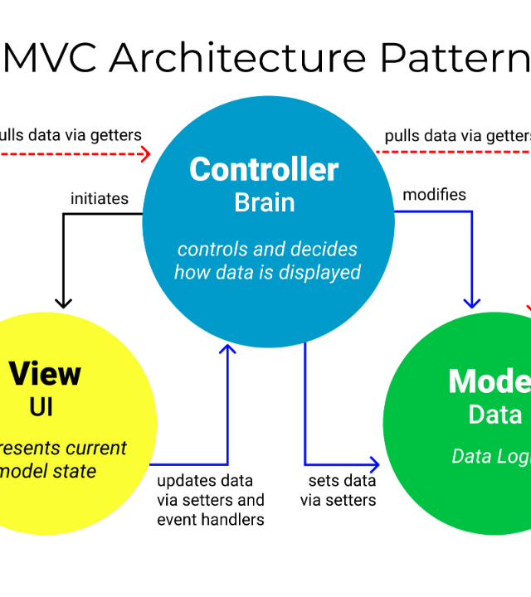
Kiến Trúc Hệ Thống (MVC)
Hệ thống được xây dựng theo mô hình Model - View - Controller để tách biệt logic và giao diện:
Model: Xử lý dữ liệu, tương tác với MySQL (User, Project, Task models).
View: Giao diện người dùng (HTML, Tailwind CSS), hiển thị dữ liệu từ Controller.
Controller: Tiếp nhận yêu cầu (Request), xử lý logic nghiệp vụ và điều hướng dữ liệu.
<number> / 18

Slide 11
Thiết Kế Cơ Sở Dữ Liệu
Nguyên Tắc Thiết Kế
Các Bảng Chính (Tables)
Thiết kế theo mô hình quan hệ
Nguoidung: Lưu thông tin người dùng.
Đảm bảo các dạng chuẩn hóa để tránh dư thừa dữ liệu.
Duan: Lưu thông tin dự án.
Congviec: Lưu công việc và deadline.
Thiết lập các ràng buộc toàn vẹn (Foreign Keys) để đảm bảo tính nhất quán của dữ liệu.
BinhLuan: Lưu trao đổi của thành viên.
Tep: Quản lý tài liệu đính kèm.
Vaitro: Quản lý phân quyền.
<number> / 18

Slide 12
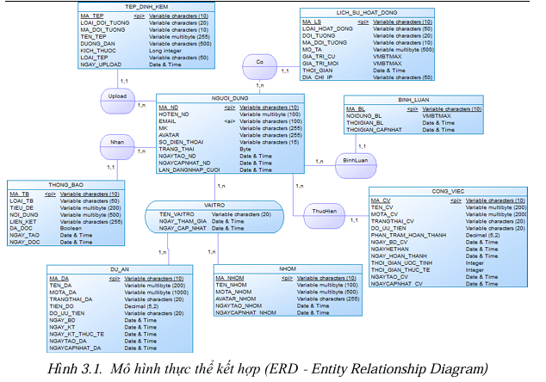
Sơ Đồ Quan Hệ Thực Thể (ERD)
Mô hình ERD thể hiện mối quan hệ giữa các thực thể chính:
Một Dự Án có nhiều Công Việc.
Một Người Dùng có thể tham gia nhiều Dự Án.
Công Việc có thể có nhiều Bình Luận và Tệp Đính Kèm.
Quan hệ chặt chẽ đảm bảo tính toàn vẹn dữ liệu khi xóa hoặc cập nhật.
<number> / 18

Slide 13
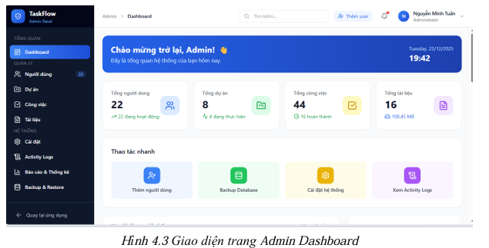
Dashboard Quản Lý
Trung tâm điều khiển dành cho Admin:
Tổng quan: Hiển thị thống kê nhanh số lượng dự án, công việc đang chạy.
Quản lý Người dùng: Danh sách thành viên và phân quyền.
Quản lý Dự án: Theo dõi tiến độ tổng thể.
Báo cáo: Biểu đồ thống kê hiệu suất làm việc.
<number> / 18

Slide 14
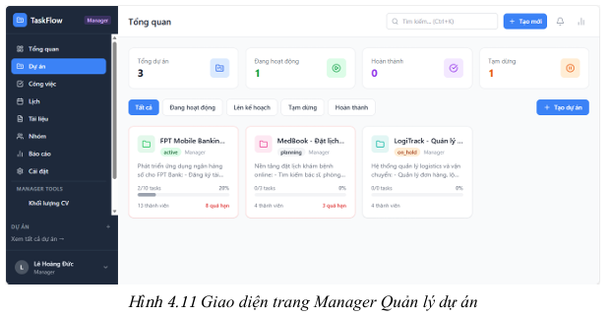
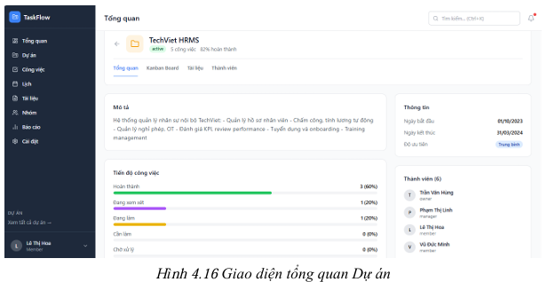
Giao Diện: Quản Lý Dự Án
Dashboard: Hiển thị tổng quan số lượng dự án, trạng thái.
Bộ lọc tìm kiếm dự án theo tên hoặc trạng thái.
Thao tác nhanh: Xem chi tiết, Sửa, Xóa (cho Manager).
Danh sách dự án dạng thẻ (Card) hoặc bảng (Table).
<number> / 18

Slide 15
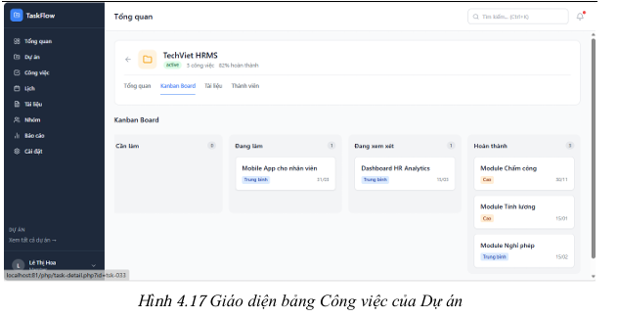
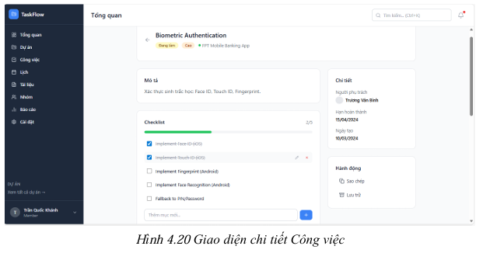
Giao Diện: Quản Lý Công Việc
Kanban Board: Trực quan hóa quy trình làm việc.
Thẻ công việc hiển thị đầy đủ: Người phụ trách, Deadline, Độ ưu tiên (Màu sắc cảnh báo).
Các cột trạng thái: Cần làm (To Do) -> Đang làm (In Progress) -> Hoàn thành (Done).
15 / 18

Slide 16











Kết Quả Đạt Được
Ổn Định
Đáp Ứng Yêu Cầu
Tập Trung
Hiệu Quả
Hệ thống hoạt động mượt mà, ít lỗi phát sinh trong quá trình kiểm thử.
Giải quyết bài toán quản lý dữ liệu phân tán, đưa về một mối tập trung.
Tăng cường khả năng cộng tác cho nhóm nhỏ và sinh viên.
Hoàn thành đầy đủ các chức năng nghiệp vụ đề ra ban đầu.
16 / 18

Slide 17
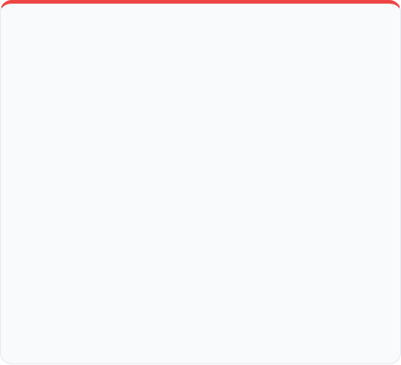
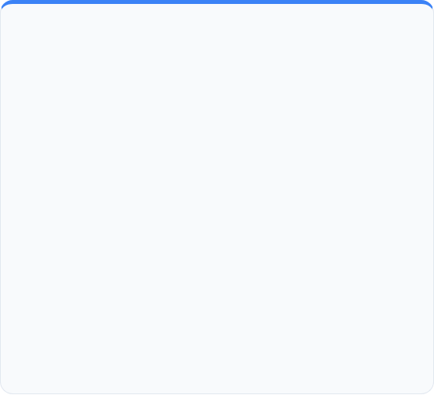
Tổng Kết
Hạn Chế
Hướng Phát Triển
Chưa tối ưu hóa hiệu năng cho dữ liệu quy mô rất lớn.
Phát triển tính năng thông báo Real-time (Socket.io).
Giao diện Mobile chưa hoàn toàn responsive ở một số bảng phức tạp.
Tích hợp phân tích dữ liệu và gợi ý tiến độ bằng AI cơ bản.
Chưa tích hợp với các hệ thống bên ngoài (như Google Calendar).
Xây dựng Mobile App (React Native/Flutter).
Phân quyền chi tiết hơn (Granular Permissions).
<number> / 18

Slide 18
BÀI THUYẾT TRÌNH CỦA EM ĐẾN ĐÂY ĐÃ KẾT THÚC
CẢM ƠN THẦY CÔ VÀ CÁC BẠN ĐÃ CHÚ Ý LẮNG NGHE
<number> / 18

